Slide 1
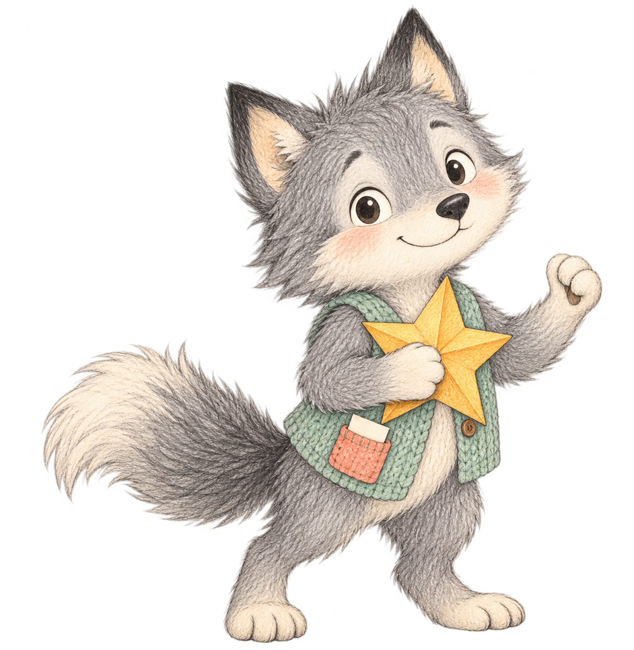
部首故事・犬
小狼，
換你說！
Notes:
原創封面。適讀年齡：7–9 歲；繁體中文犬部故事。

Slide 2
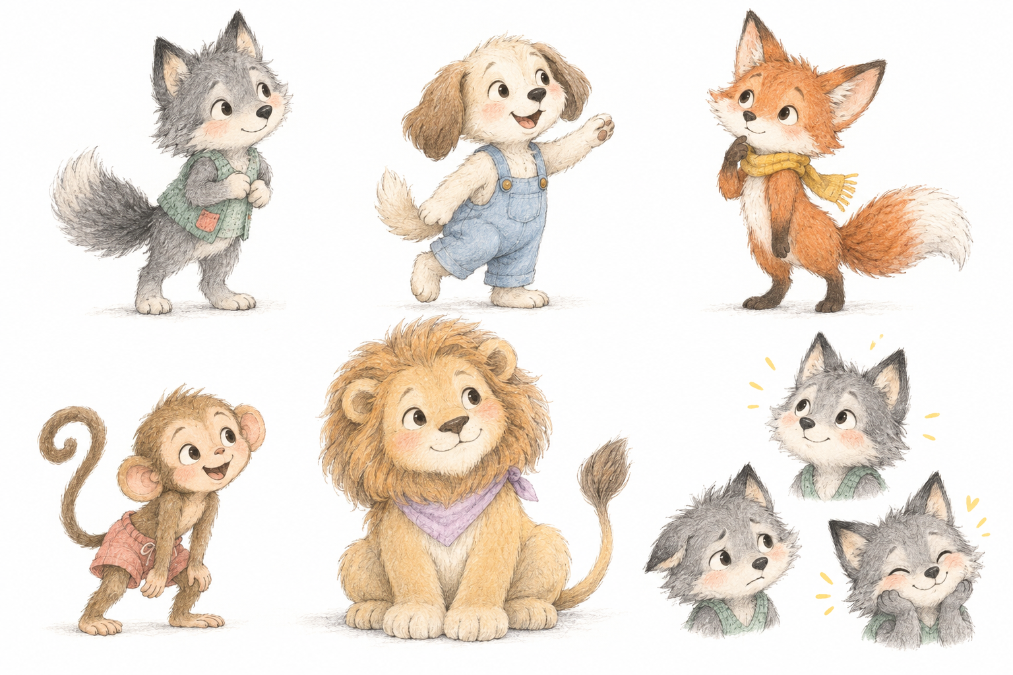
給每一個
還沒說出願望的人。
小狼，
換你說！
部首故事・犬
原創犬部故事・7–9 歲
Notes:
右頁為扉頁 1，左頁是閱讀版的前襯畫面，不納入單頁 PDF 的內頁頁碼。

Slide 3
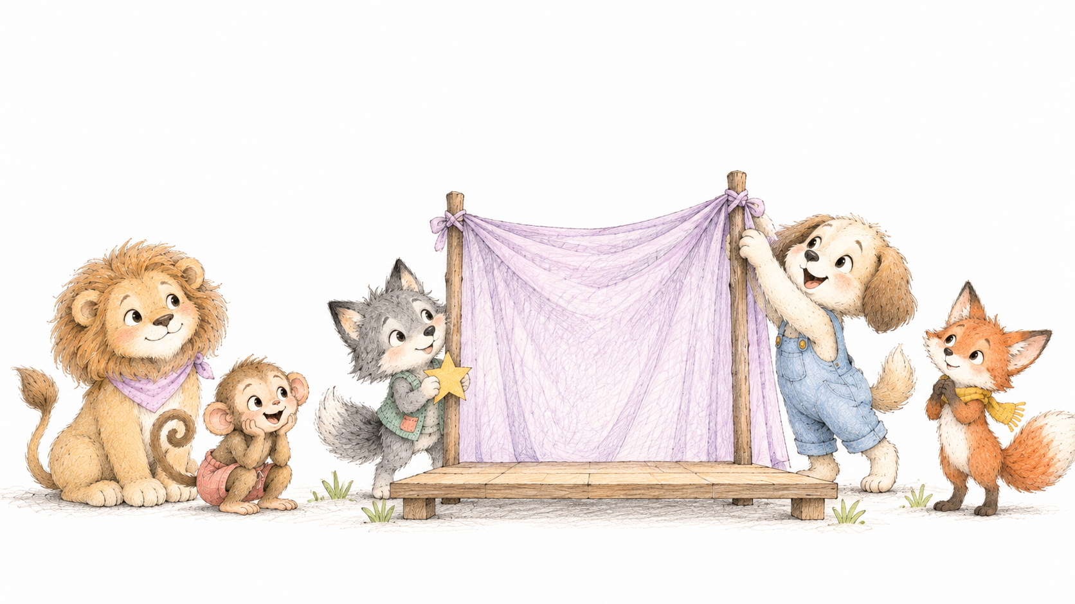
小狗架起小舞台。
「森林故事會，開始排戲！」
2
3
Notes:
內頁 2–3。開場：遊戲的邀請。
小狗架起小舞台。
「森林故事會，開始排戲！」

Slide 4
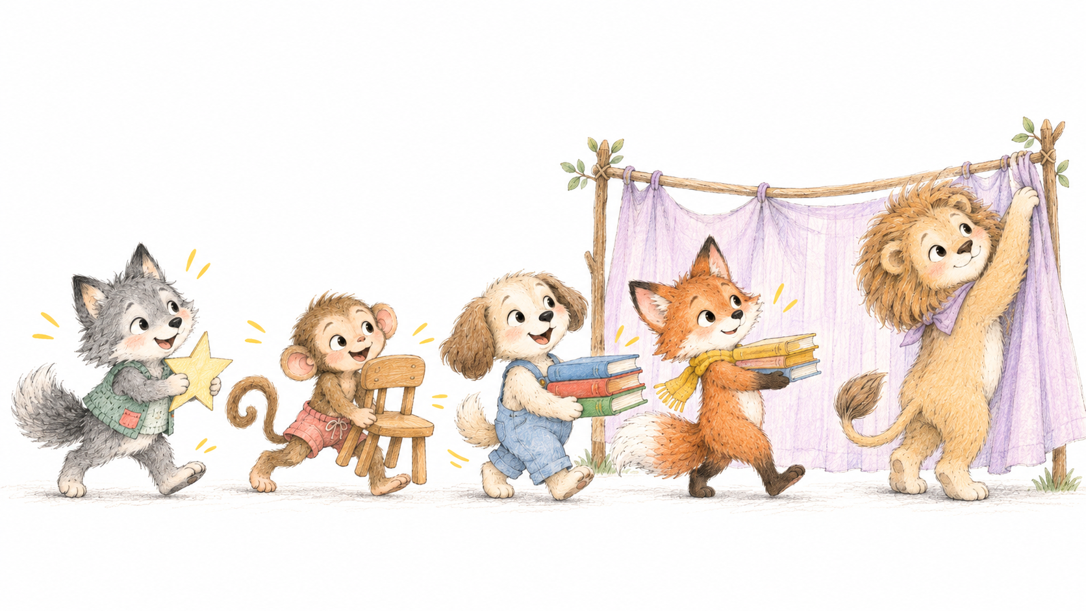
狐狸抱着一疊故事書，
猴子搬來小木椅，獅子掛起布幕。
小狼也跑來了。
4
5
Notes:
內頁 4–5。相遇：五位朋友各有動作。
狐狸抱着一疊故事書，
猴子搬來小木椅，獅子掛起布幕。
小狼也跑來了。

Slide 5
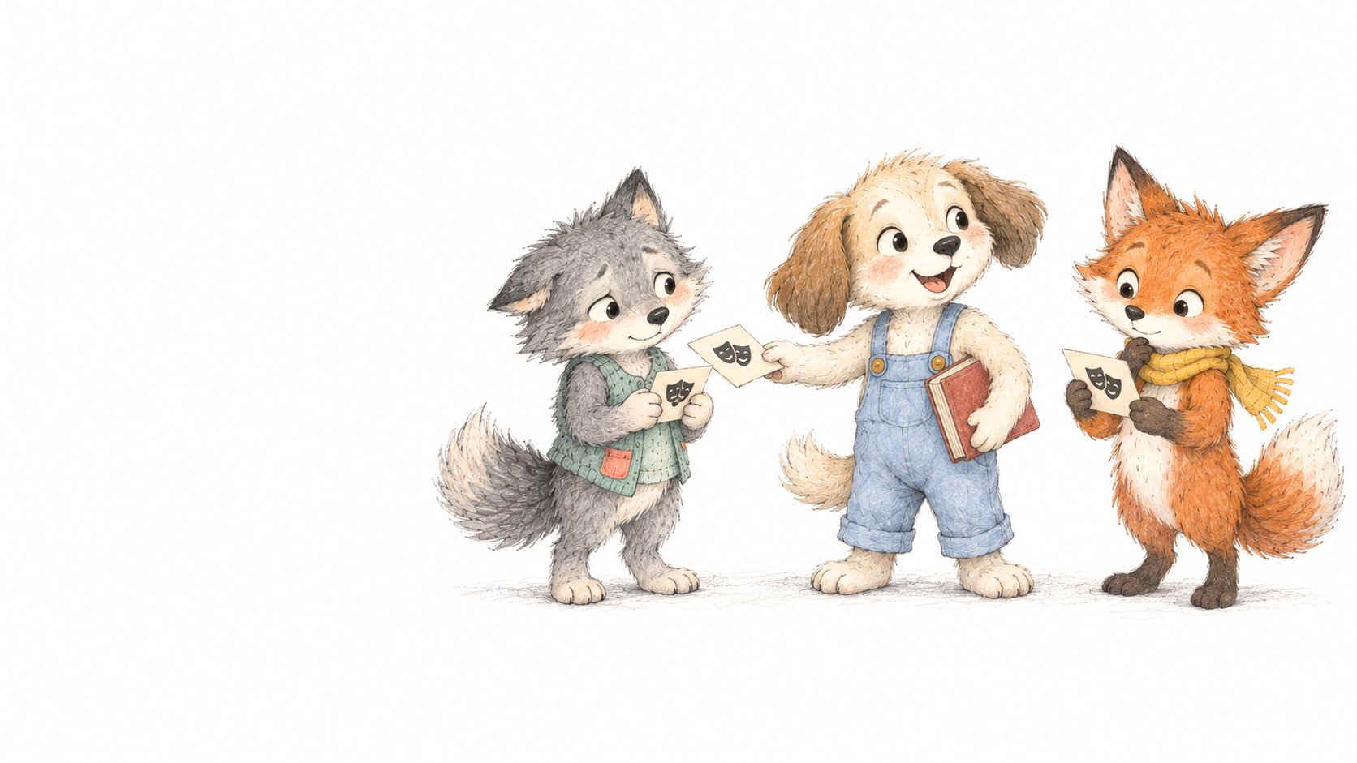
「狼演壞蛋，狐狸演小偷。
就照書裏的來吧！」小狗說。
6
7
Notes:
內頁 6–7。衝突：照舊的角色分配。
「狼演壞蛋，狐狸演小偷。
就照書裏的來吧！」小狗說。

Slide 6
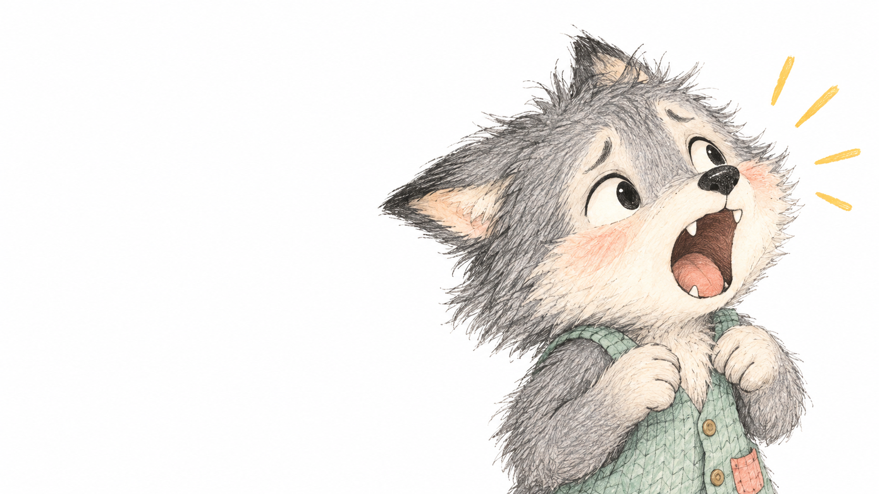
小狼瞪大眼睛，張開嘴：
「嗷——」
喊得自己的耳朵也縮起來了。
8
9
Notes:
內頁 8–9。喜劇近鏡：演出和真正感受不同。
小狼瞪大眼睛，張開嘴：
「嗷——」
喊得自己的耳朵也縮起來了。

Slide 7
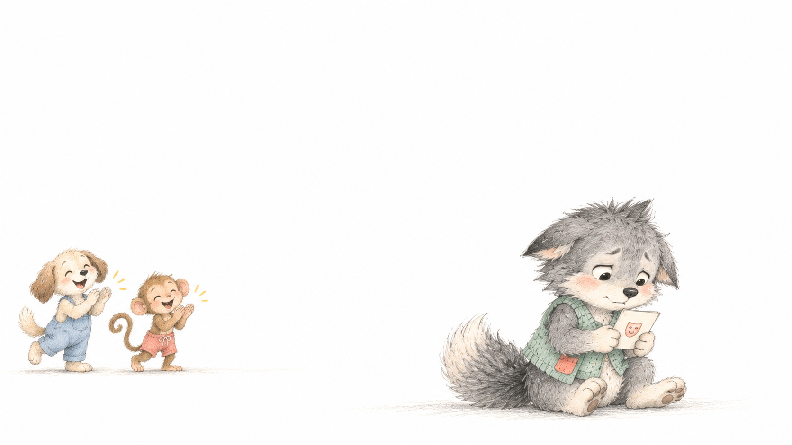
大家拍手。小狼卻捏着角色卡。
他想說一句話，
聲音卻比紙角還小。
10
11
Notes:
內頁 10–11。安靜：讓圖像說出沒有出口的話。
大家拍手。小狼卻捏着角色卡。
他想說一句話，
聲音卻比紙角還小。

Slide 8
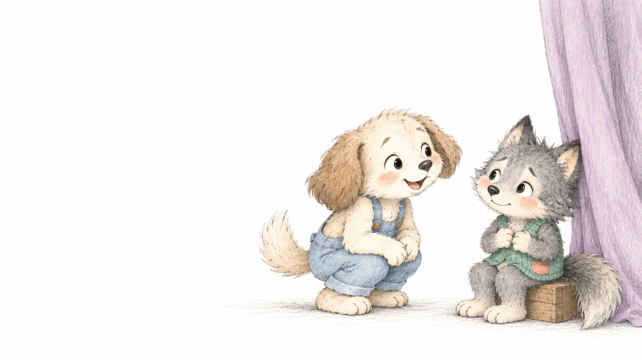
排戲的時候，他獨自坐在布幕後。
小狗繞過來：「你在等誰？」
「我在等一個……不是壞蛋的角色。」
12
13
Notes:
內頁 12–13。轉折：小狗停下來聽。
排戲的時候，他獨自坐在布幕後。
小狗繞過來：「你在等誰？」
「我在等一個……不是壞蛋的角色。」

Slide 9
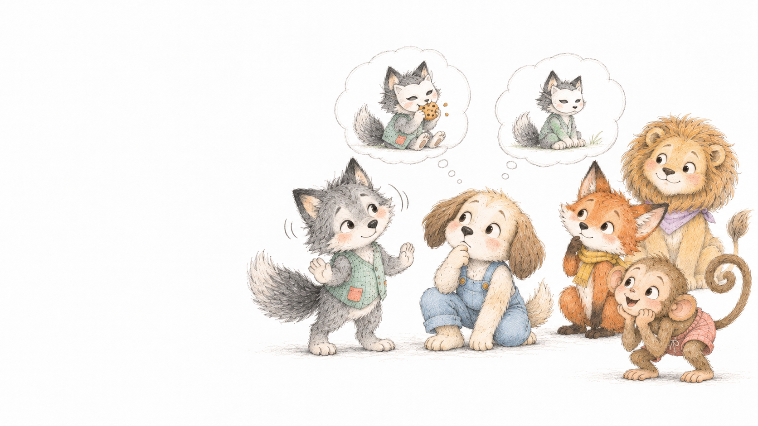
「你猜，我想演甚麼？」小狼問。
小狗猜了又猜：
「會吃點心的壞蛋？不愛追人的
壞蛋？」
14
15
Notes:
內頁 14–15。重複與笑點：猜不到的新角色。
「你猜，我想演甚麼？」小狼問。
小狗猜了又猜：
「會吃點心的壞蛋？不愛追人的壞蛋？」

Slide 10
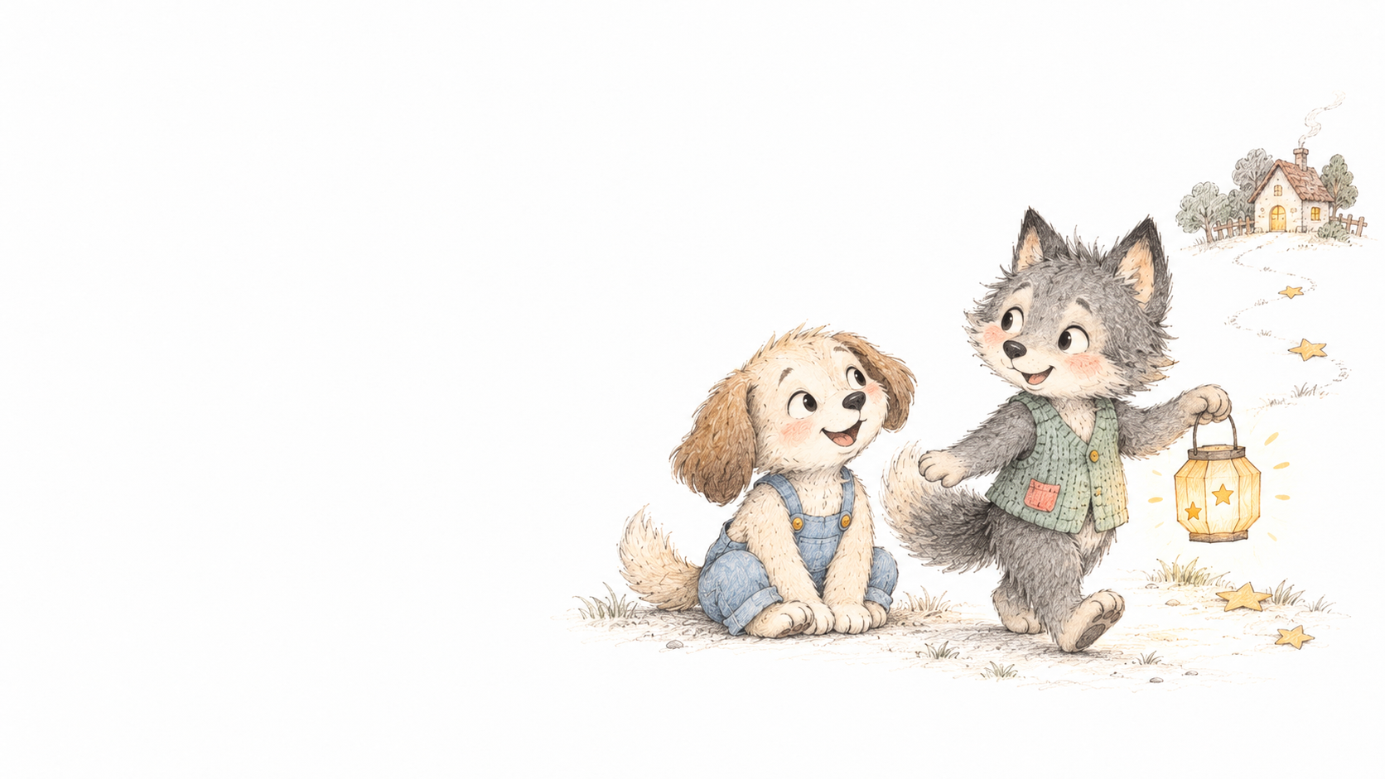
小狼搖搖頭。
「我想演一個提着燈，
送朋友回家的……好鄰居。」
16
17
Notes:
內頁 16–17。核心：小狼說出自己的願望。
小狼搖搖頭。
「我想演一個提着燈，
送朋友回家的……好鄰居。」

Slide 11
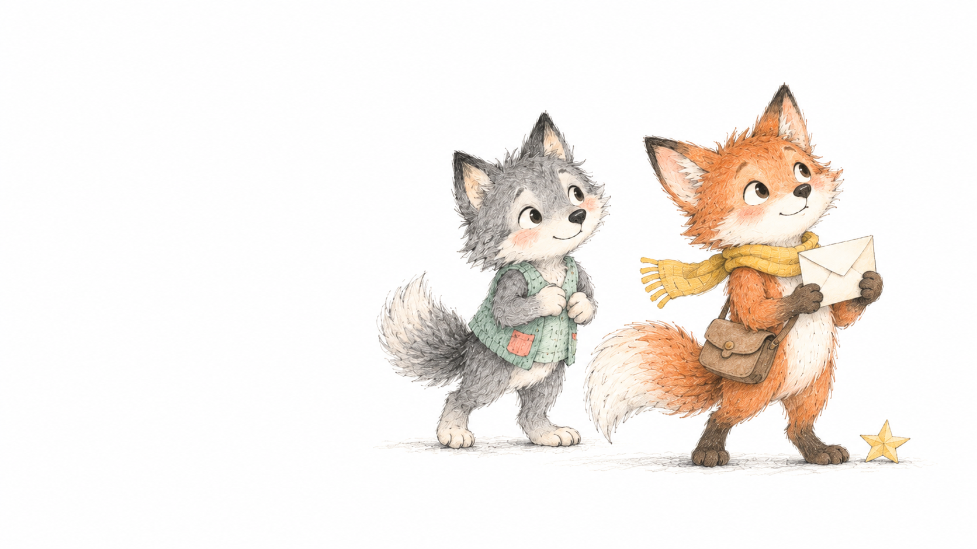
狐狸聽見了：
「我也不想當小偷。
我想當把信送對地方的郵差。」
18
19
Notes:
內頁 18–19。回應：另一個願望被看見。
狐狸聽見了：
「我也不想當小偷。
我想當把信送對地方的郵差。」

Slide 12
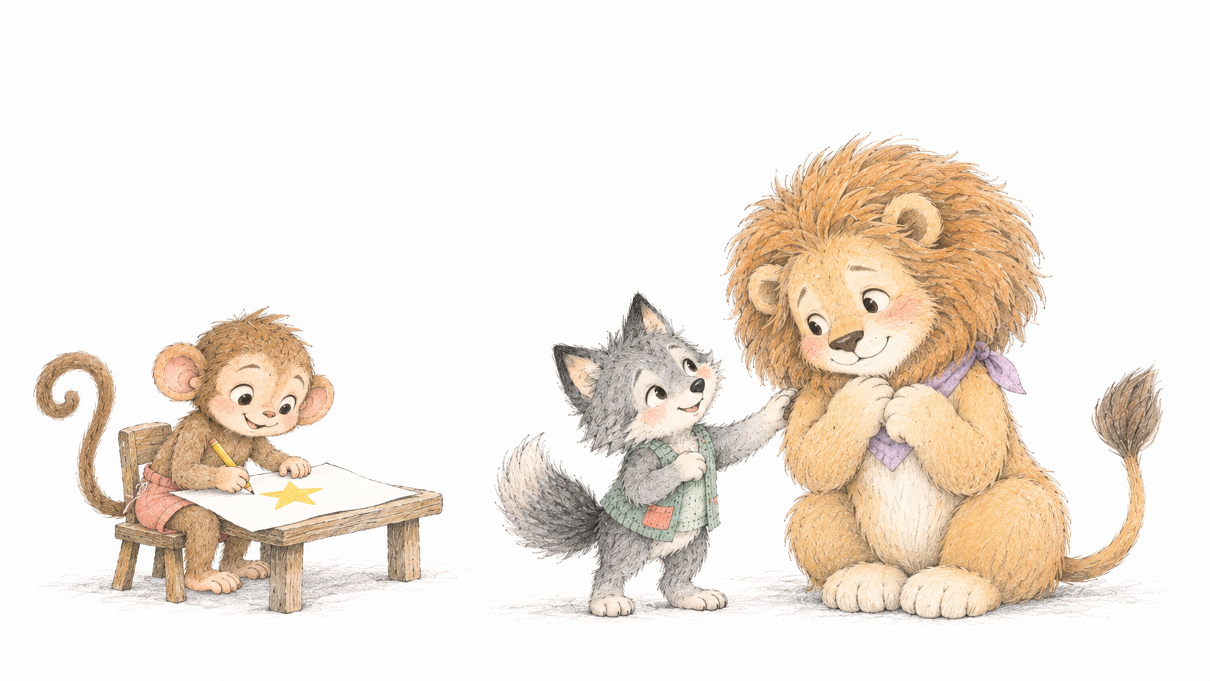
猴子舉起手：「我想當安靜的畫家。」
獅子小聲說：「我想演一個怕黑的
朋友。」
「那我陪你。」小狼說。
20
21
Notes:
內頁 20–21。擴展：每個角色都有不一樣的一面。
猴子舉起手：「我想當安靜的畫家。」
獅子小聲說：「我想演一個怕黑的朋友。」
「那我陪你。」小狼說。

Slide 13
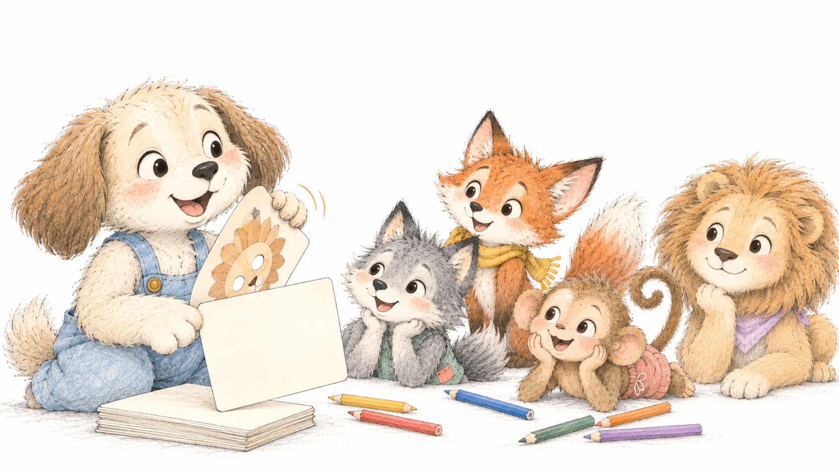
小狗把舊角色卡翻過來，
露出一整面空白。
「這一回，換大家說故事。」
22
23
Notes:
內頁 22–23。視覺翻轉：空白就是新的可能。
小狗把舊角色卡翻過來，
露出一整面空白。
「這一回，換大家說故事。」

Slide 14
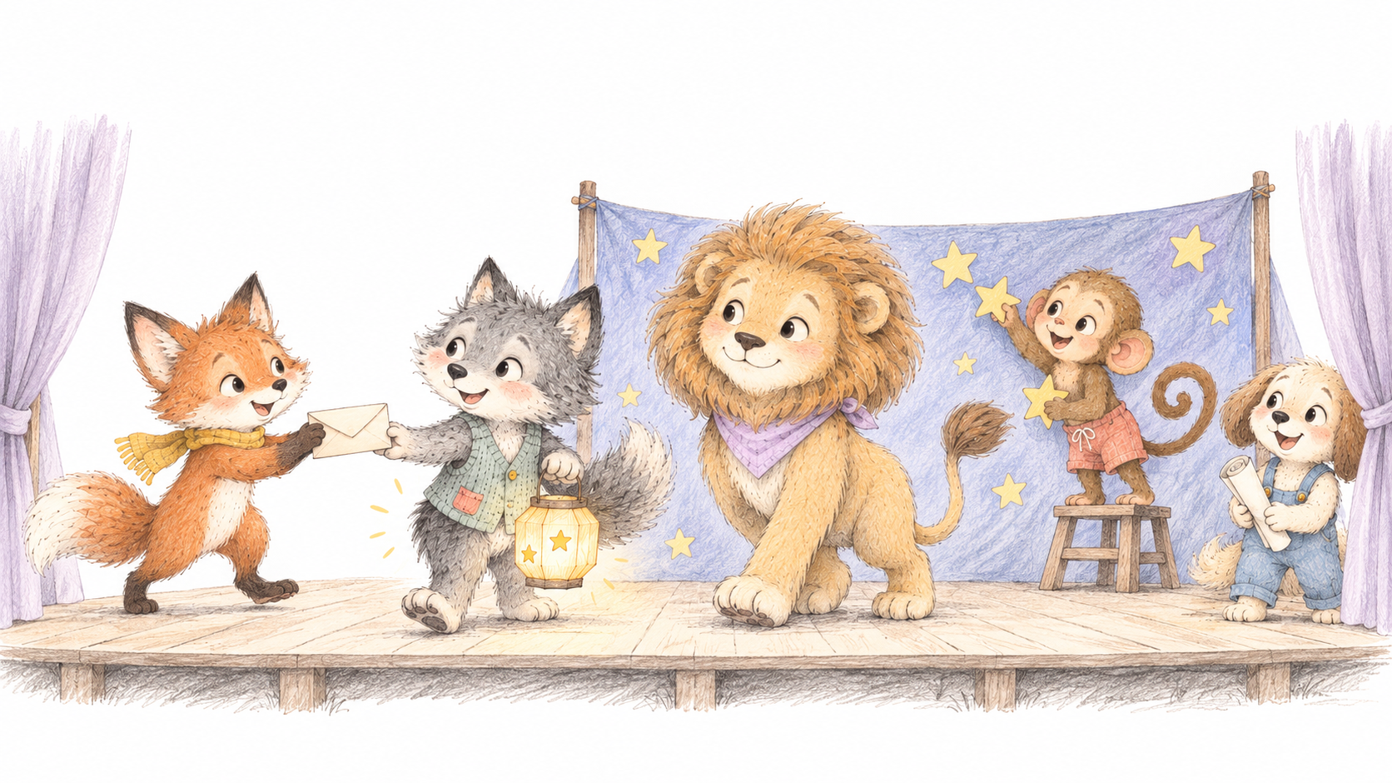
幕拉開了。狐狸送來第一封信，
猴子把夜路畫滿星星。
獅子走得很慢，
小狼就把燈提得低低的。
24
25
Notes:
內頁 24–25。高潮：自己的新故事開始了。
幕拉開了。狐狸送來第一封信，
猴子把夜路畫滿星星。
獅子走得很慢，
小狼就把燈提得低低的。

Slide 15
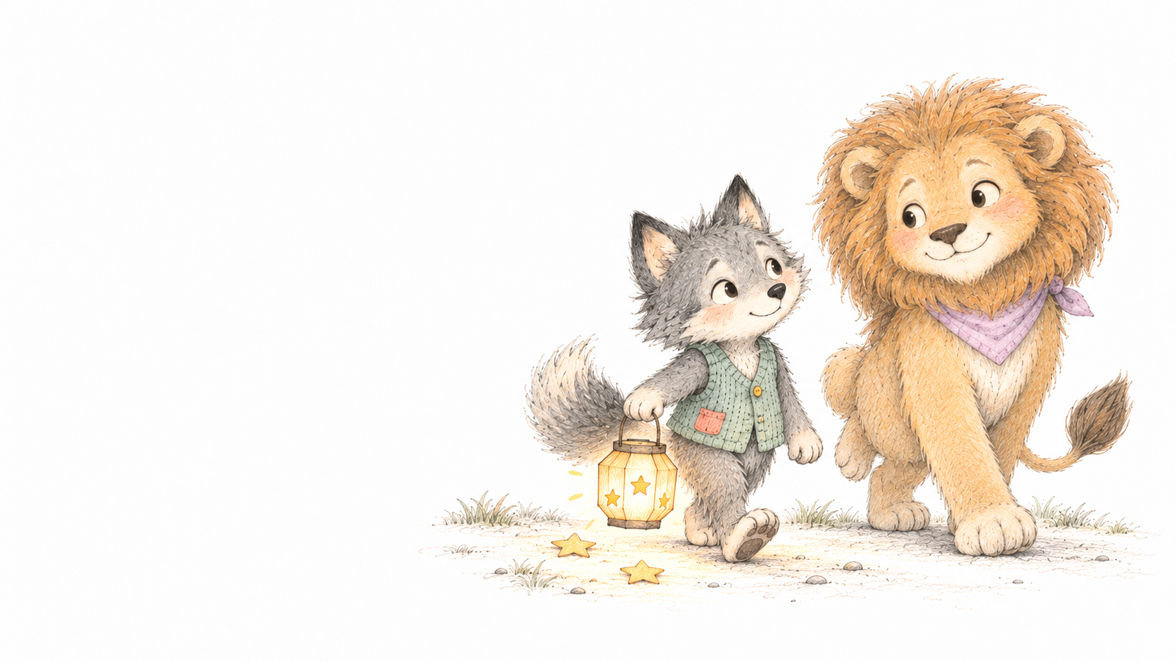
「別怕，我陪你走。」
這一次，小狼的聲音不大，
每個人卻都聽見了。
26
27
Notes:
內頁 26–27。情緒落點：不用兇，也能被聽見。
「別怕，我陪你走。」
這一次，小狼的聲音不大，
每個人卻都聽見了。

Slide 16
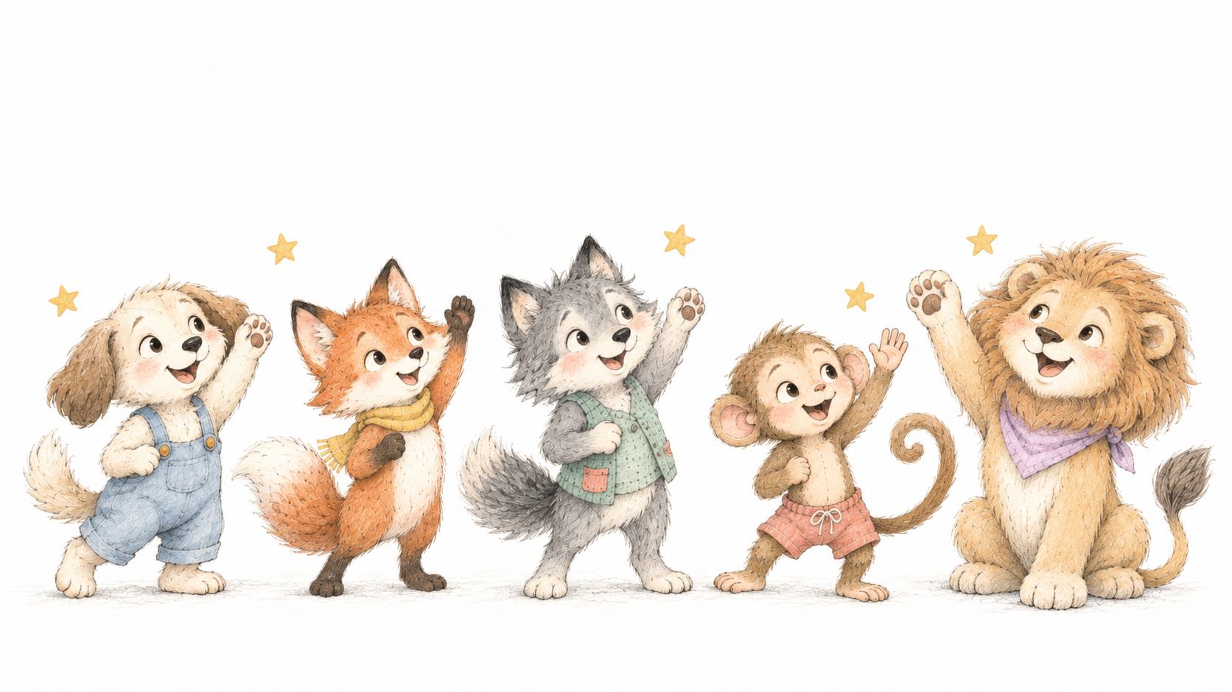
散場後，小狗問：
「下一次，誰來說故事？」
五隻爪子，一起舉了起來。
28
29
Notes:
內頁 28–29。結尾：把提問交給讀者。
散場後，小狗問：
「下一次，誰來說故事？」
五隻爪子，一起舉了起來。

Slide 17
字裏的朋友
犬和犭，是一家
六個犬部字，五位故事朋友。
犬
犭
→
狗
狼
猴
「犬」有狗的意思。
它作左旁時，常寫成「犭」，
小狗
小狼
猴子
這個形狀也叫反犬旁。
狐
狸
獅
猜一猜 獨自
「猜」和「獨」也是犬部字，
狐狸
狐狸
獅子
卻不是動物的名稱。
再翻一遍，找出故事裏的犬部字。
30
31
Notes:
核心六字：狗、狐、狸、狼、猴、獅。延伸：猜、獨。詞語採用「狐狸」。繁體貓屬豸部，豬屬豕部，未誤列。

Slide 18
每個角色，
都有自己的聲音。
你想當甚麼？
這一次，先聽你說。
一個關於部首、角色
與傾聽的故事。
《小狼，換你說！》
原創故事與排版・點點書房
插畫：AI 輔助，依原創角色設定製作
字型：芫荽 Iansui・SIL OFL 1.1
正文 367 個漢字・六個核心字・兩個延伸字
繁體中文・7–9 歲
32
Notes:
左頁：製作頁 32；右頁：封底。閱讀後可請孩子設計自己的新角色卡。

